Slide 1





Secretário(a) de Educação, Coordenador do Livro e Equipe do Livro aprovando solicitação de primeiro acesso
2025

Slide 2
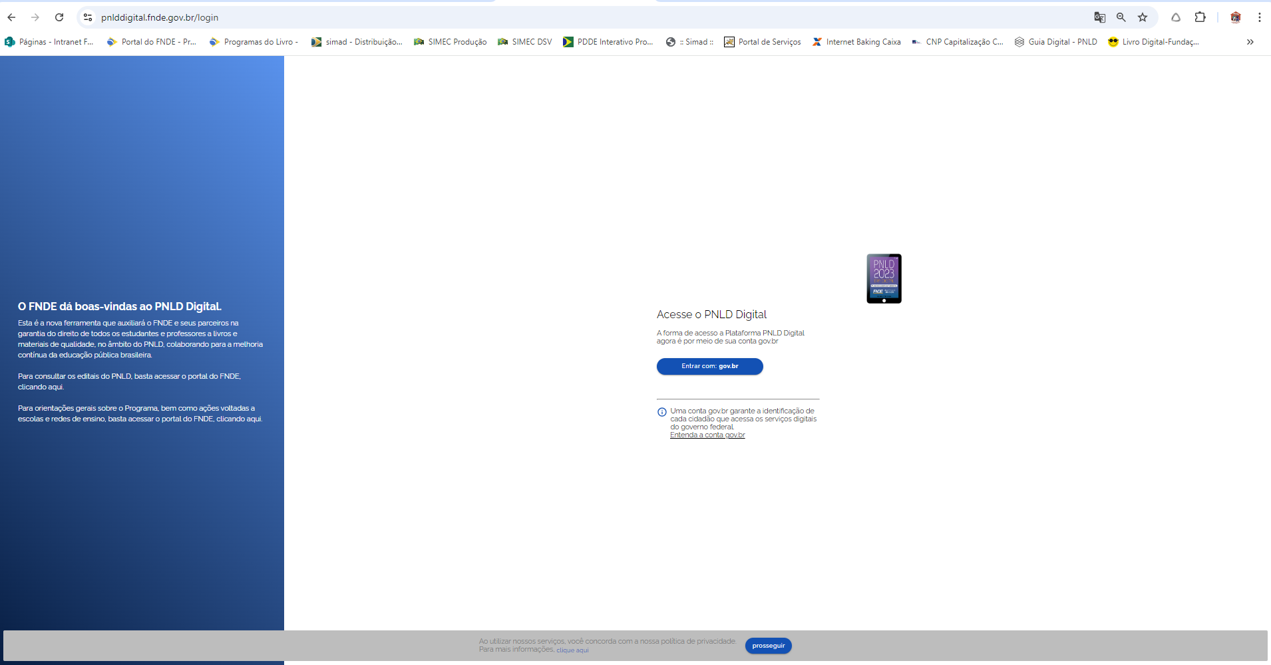
Utilize o navegador Mozilla Firefox ou o Google Chrome para acessar o sistema no endereço eletrônico https://pnlddigital.fnde.gov.br/login.
Para acessar o PNLD Digital é preciso ter uma conta no GOV.BR. Caso não tenha, clique no link GOV.BR (www.gov.br) e providencie o seu cadastro.
Insira seus dados de login GOV.BR e entre no PNLD Digital.

Slide 3
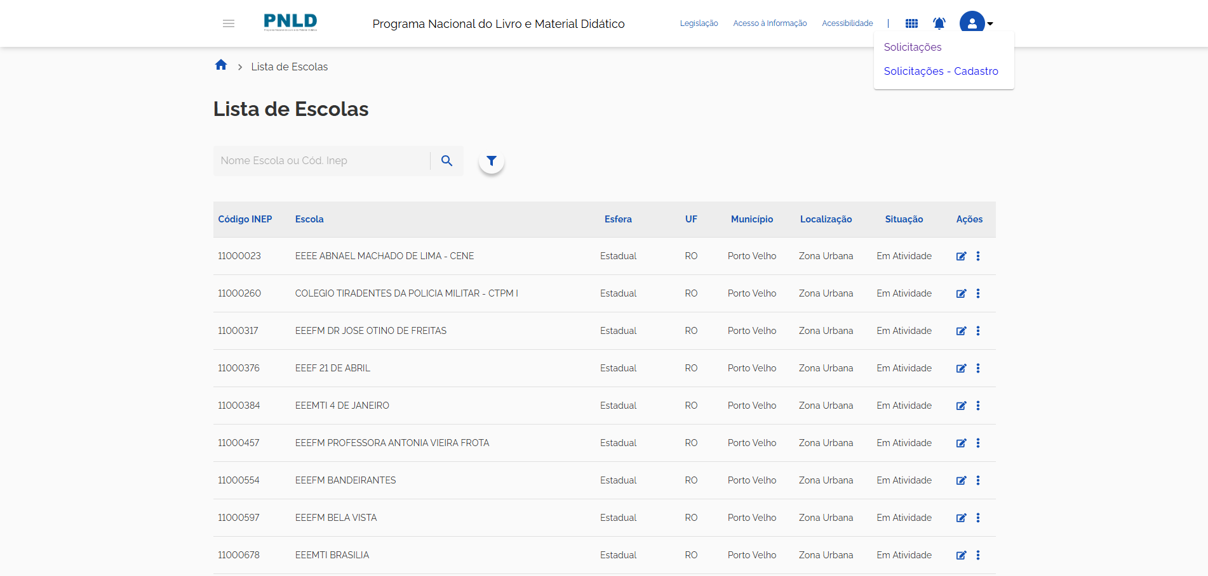
Ao acessar o sistema, a página abaixo será apresentada nos perfis de Secretário(a) de Educação, Coordenador do Livro e Equipe do Livro. Para aprovar a solicitação de primeiro acesso do(a) Diretor(a) no sistema, clique no ícone disponível no canto superior direito da tela e depois clique em “Solicitações”.

Slide 4
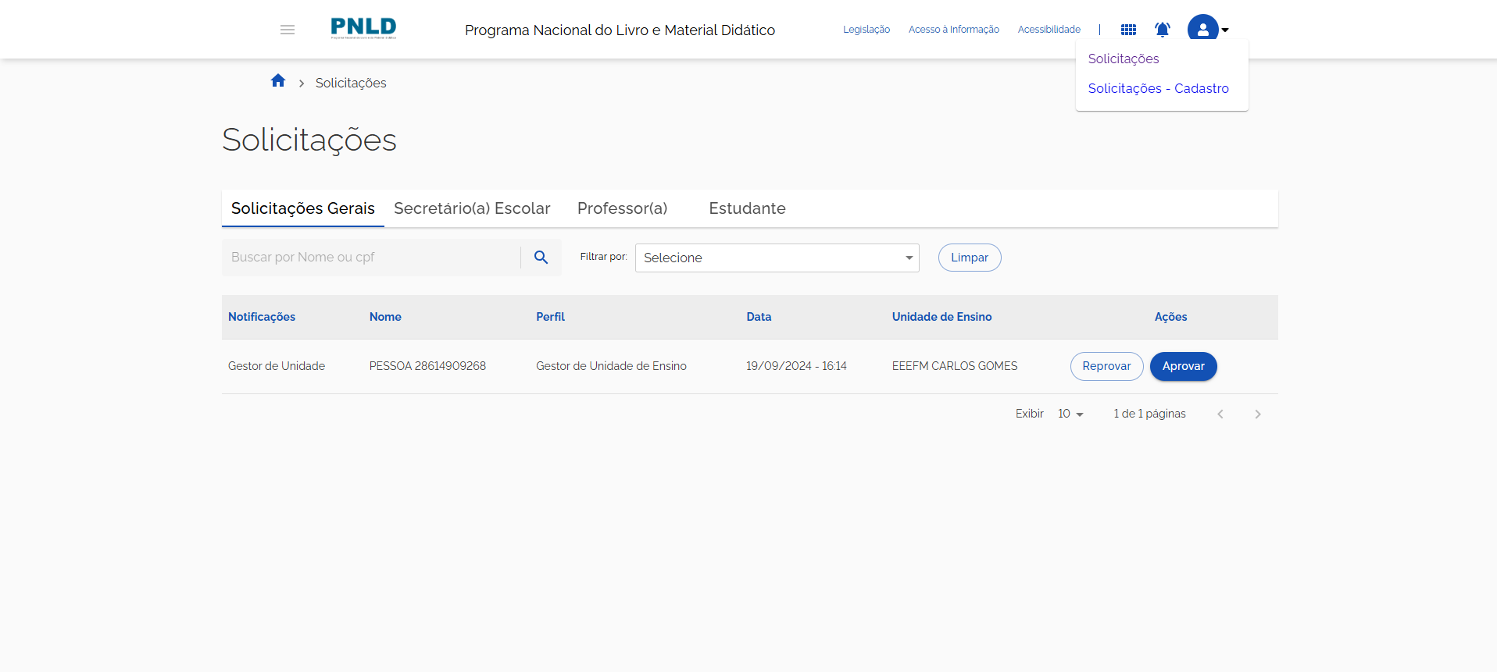
  Na aba de Solicitações Gerais, aparecerão todas as solicitações de primeiro acesso ao sistema. O perfil de Secretário(a) de Educação, Coordenador do Livro ou Equipe do Livro deverá analisar os dados e clicar em “Aprovar” ou “Reprovar”.
  Assim que aprovado, a Secretaria de Educação deverá orientar o(a) Diretor(a) a acessar o sistema para ativar o perfil.

Slide 5
Aprovando a solicitação de vínculo dos diretores nas escolas

Slide 6
  Ao acessar o sistema, a página abaixo será apresentada. O perfil de Secretário(a) de Educação, Coordenador do Livro ou Equipe do Livro deverá clicar no ícone disponível no canto superior direito da tela e depois em “Solicitações – Cadastro”.

Slide 7
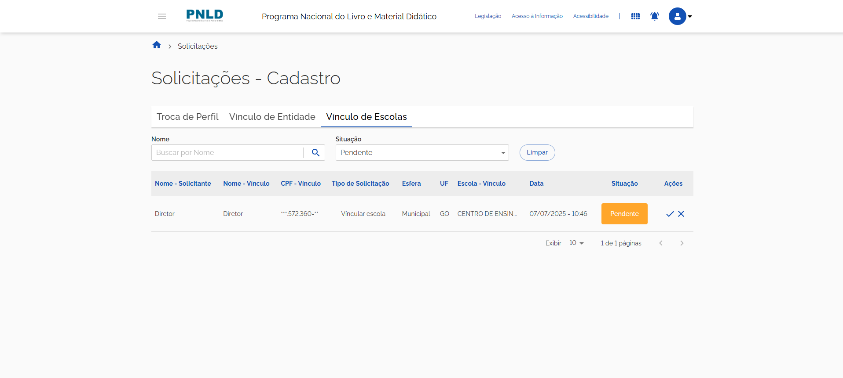
  É necessário apenas clicar em “Vínculo de Escolas” que o sistema apresentará todas as solicitações de vínculo de diretores. Depois, clique em para aprovar a solicitação e o(a) Diretor(a) será vinculado(a) automaticamente à escola.
  Caso os dados inseridos estejam errados ou o(a) Diretor(a) não faça parte da escola apresentada, deverá clicar em e a solicitação será reprovada.

Slide 8
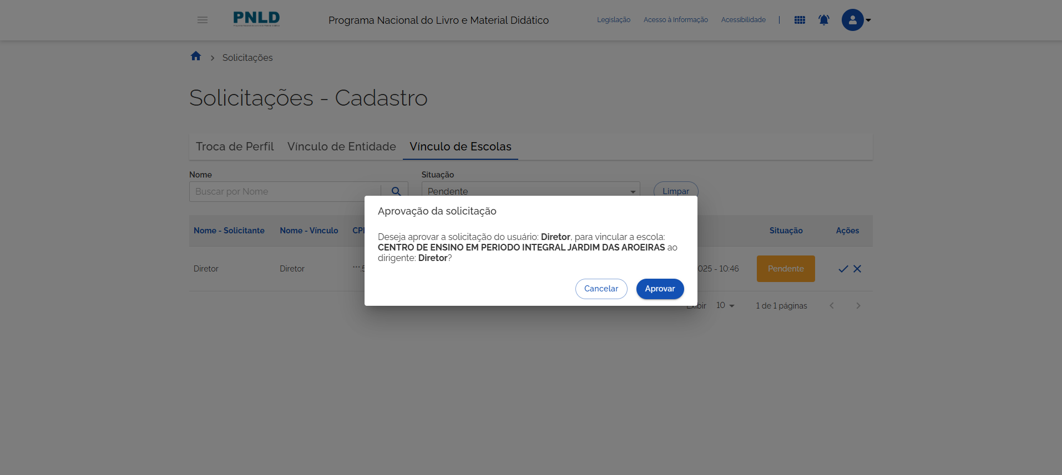
  Ao aprovar ou reprovar a solicitação de vínculo em determinada escola, o sistema apresentará a mensagem abaixo para confirmar a ação que está sendo realizada. Basta clicar no botão azul que o perfil será atualizado e o vínculo acontece automaticamente.

Slide 9
Aprovando a solicitação de troca de perfil no PNLD Digital

Slide 10
  Ao acessar o sistema, a página abaixo será apresentada. O perfil de Secretário(a) de Educação, Coordenador do Livro ou Equipe do Livro deverá clicar no ícone disponível no canto superior direito da tela e depois em “Solicitações – Cadastro”.

Slide 11
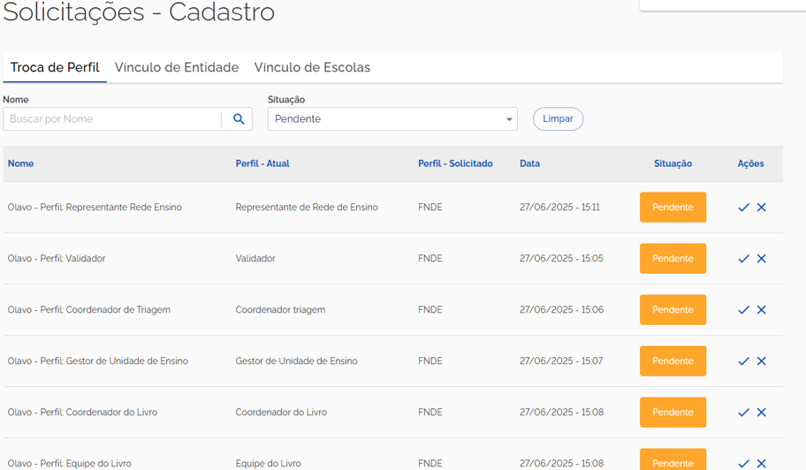
  Ao acessar a aba de “Solicitações – Cadastro”, o sistema apresentará todas as solicitações de troca de perfil. Clique em para aprovar a solicitação e o perfil desejado seja atualizado.
  Caso os dados inseridos estejam errados ou o solicitante não faça parte da equipe pedagógica do município/estado, deverá clicar em e a solicitação será reprovada.

Slide 12
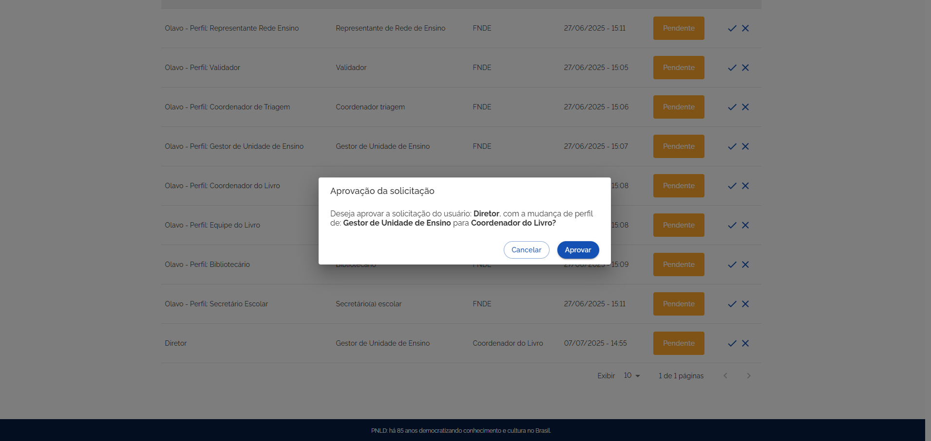
  Ao aprovar ou reprovar a solicitação de troca do perfil, o sistema apresentará a mensagem abaixo para confirmar a ação que está sendo realizada. Basta clicar no botão azul que o perfil será atualizado.

Slide 13

Dúvidas:
livrodidatico@fnde.gov.br
https://www.gov.br/fnde/pt-br/acesso-a-informacao/acoes-e-programas/programas/programas-do-livro

